Slide 1
Лабораторная работа №2. Управление версиями.
Подготовил: Королев Адам Маратович
Группа: НПИбд-02-21
Номер студенческого билета: 1032217060

Slide 2
Цель работы:
Изучить идеологию и применение средств контроля версий.
Освоить умения по работе с git.

Slide 3
Задание:
Создать базовую конфигурацию для работы с git.
Создать ключ SSH.
Создать ключ PGP.
Настроить подписи git.
Создать локальный каталог для выполнения заданий по предмету.

Slide 4
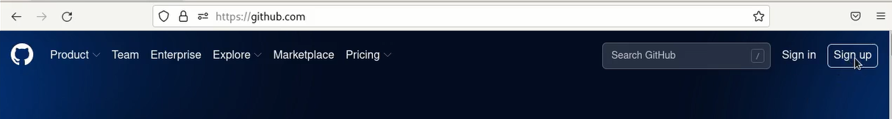
Выполнение лабораторной работы
Необходимо создать учетную запись на github.com

Slide 5
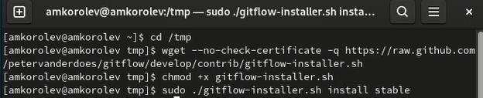
Установить git-flow в Fedora Linux. Устанавливается оно вручную, так как оно удалено из репозитория.

Slide 6
Необходимо установить gh в Fedora Linux

Slide 7
Необходимо произвести базовую настройку git. То есть, задать имя и email владельца репозитория.

Slide 8
Настроим utf-8 в выводе сообщений git.

Slide 9
Настроим верификацию и подписание коммитов git:
Зададим имя начальной ветки (будем называть ее master).

Slide 10
Установим параметр autocrlf.

Slide 11
Установим параметр safecrlf.

Slide 12

По алгоритму rsa создадим ключ ssh с размером 4096 бит.

Slide 13
По алгоритму ed25519 создадим ключ ssh.

Slide 14
Создадим ключ pgp путем генерации.
Из предложенных опций выбираем:
Тип RSA and RSA;
Размер 4096;
Устанавливаем срок действия, параметр 0 (не истекает никогда);
Далее GPG запросит личную информацию, которая сохранится в ключе:
Имя;
Адрес электронной почты;
Email (необходимо ввести email, используемый на GitHub)
Комментарий. Можно оставить пустым.

Slide 15
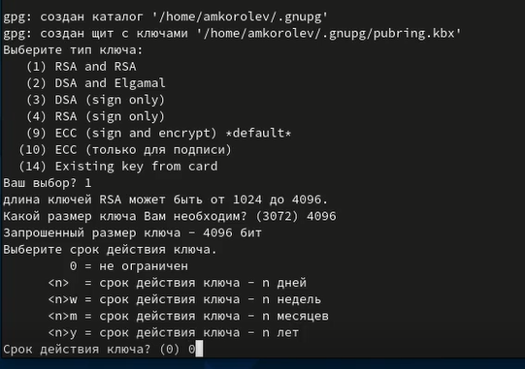


Slide 16

Выводим список ключей и копируем отпечаток приватного ключа.

Slide 17

Скопируем наш сгенерированный PGP ключ в буфер обмена.

Slide 18
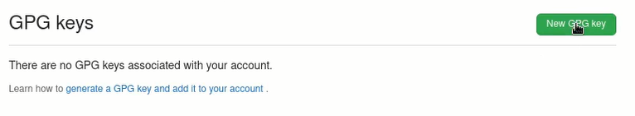
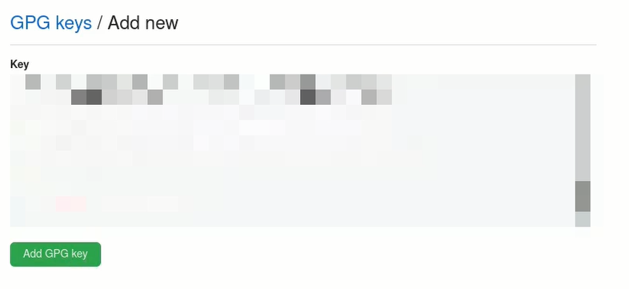
Перейдем в настройки GitHub, нажмем на кнопку New GPG key и вставим полученный ключ в поле ввода.

Slide 19

Используя введенный email, укажем Git применять его при подписи коммитов.

Slide 20
Произведем авторизацию в GitHub.

Slide 21
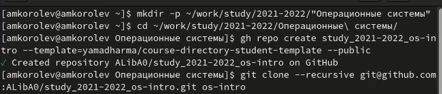
Создадим шаблон рабочего пространства.

Slide 22
Перейдем в каталог курса.

Slide 23
Удалим лишние файлы.

Slide 24
Создадим необходимые каталоги.

Slide 25
Отправим файлы на сервер.

Slide 26
Выводы:
В процессе выполнения задания были приобретены умения по работе с git. Была изучена идеология и применения средств контроля версий.

